Slide 1
PROJEKT EU - PENÍZE ŠKOLÁM
Registrační číslo projektu | CZ.1.07/1.4.00/21.3313
Název projektu | Moderní škola
Šablona III/2 | Inovace a zkvalitnění výuky prostřednictvím ICT
Tento materiál byl vytvořen v rámci projektu Operačního programu
Vzdělávání pro konkurenceschopnost.

Slide 2
SADA č. 1 Identifikátor: VY_32_INOVACE_CJ.4.006 Vzdělávací oblast: Jazyk a jazyková komunikace Vyučovací předmět: Český jazyk a literatura
Název: Karel Čapek, Josef Čapek
Autor: Mgr. Jana Patková
Anotace: Tento DUM lze využít k výkladu o literatuře Karla Čapka,Josefa Čapka
Rozsah: 5 minut
Pro prezentaci DUMu je nutný následující software: Power Point
Klíčová slova: Karel Čapek, Josef Čapek, spisovatel, malíř
Ročník: 4.
Vzdělávací materiál vytvořen: 23.9. 2013
Ověření ve výuce
Třída: IV.A
Datum: 4.10.2013
Vyučující: Mgr. Jana Patková

Slide 3
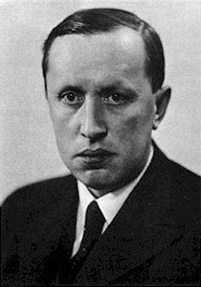
Karel Čapek

Slide 4
Karel Čapek (1890 – 1938)
PhDr. Karel Čapek
spisovatel, novinář, dramatik, filozof, překladatel a fotograf
studoval filosofii
kvůli nemoci nemusel bojovat v 1. světové válce
zemřel na plicní edém (otok)
pohřben na Vyšehradském hřbitově v Praze

Slide 5
Literární tvorba
kniha pro děti (Dášenka čili život štěněte,…)
próza (Válka s mloky,…)
dramata (R.U.R. ,Bílá nemoc,…)
cestopisy (Cesta na sever,…)
filozofická díla
politická díla (Hovory s T. G. Masarykem)
Zajímavost : Mnoho z jeho děl vyjadřovalo jeho obavy z ovládnutí techniky nad lidstvem - v dílu R.U.R. roboti ovládli lidstvo.

Slide 6
Dášeňka
Dášeňka čili život štěněte je kniha pro děti z roku 1933, kterou napsal, ilustroval a fotografiemi doprovodil Karel Čapek.
Vypráví o narození a růstu štěňátka – foxteriéra Dášeňky, obsahuje také psí pohádky a bajky.

Slide 7
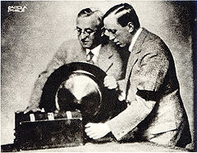
S bratrem Josefem Čapkem
při tvorbě děl často spolupracovali divadelní hra: Ze života hmyzu

Slide 8
Josef Čapek (1887-1945)
malíř, spisovatel, fotograf, grafik a knižní ilustrátor
Vysoká škola uměleckoprůmyslová v Praze
začínal jako redaktor Národních listů, výtvarný kritik v Lidových novinách, karikaturista
protifašistická činnost – září 1939 – zatčen - vězněn v nacistických koncentračních táborech - tam zemřel
symbolický hrob na Vyšehradském hřbitově v Praze
tvorba pro děti Povídání o pejskovi a kočičce – napsal i nakreslil

Slide 9
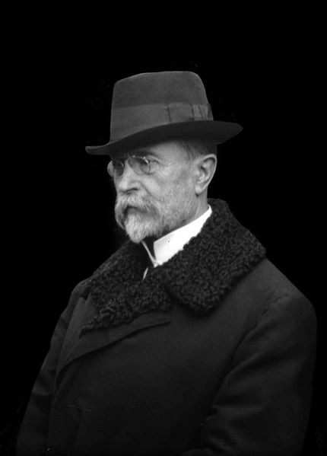
Zajímavost:
Karel Čapek zaznamenal
hovory s naším
1. československým prezidentem
T. G. Masarykem
v díle:
Hovory s T. G. Masarykem

Slide 10
Použité zdroje:
http://commons.wikimedia.org/wiki/File:Karel_Josef_Capkovi_radio.jpg
http://commons.wikimedia.org/wiki/File:Karel-capek.jpg
http://upload.wikimedia.org/wikipedia/commons/0/02/Tom%C3%A1%C5%A1_G_Masaryk1918.jpg

